Slide 1

Yazılım Mühendisliği Süreç Modelleri

Slide 2
HEDEFLER
Yazılım Yaşam Döngüsü (Çekirdek Süreçler)
Belirtim Yöntemleri –Süreç Modelleri
Yazılım Süreç Modelleri
Gelişigüzel Model
Barok Model
Çağlayan Modeli
V Modeli
Spiral Model
Evrimsel Geliştirme Süreç Modeli
Artırımsal Geliştirme Süreç Modeli
Araştırma Tabanlı Süreç Modeli
Metodolojiler

Slide 3
Hedef
Yazılım geliştirme yaşam döngüsünün temel aşamaları olan,
Planlama aşaması,
Çözümleme aşaması,
Tasarım aşaması,
Gerçekleştirim aşaması ve
Bakım aşaması anlatılarak, yaşam döngüsü modellerinin (süreç modelleri) açıklanması hedeflenmektedir.

Slide 4
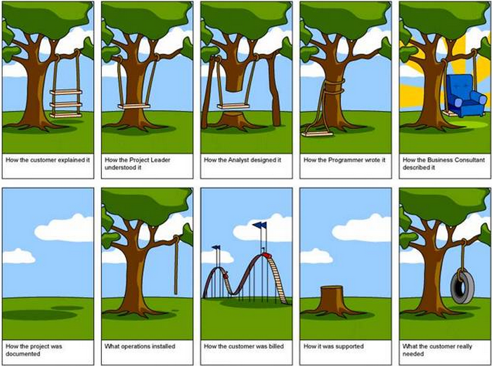

Slide 5

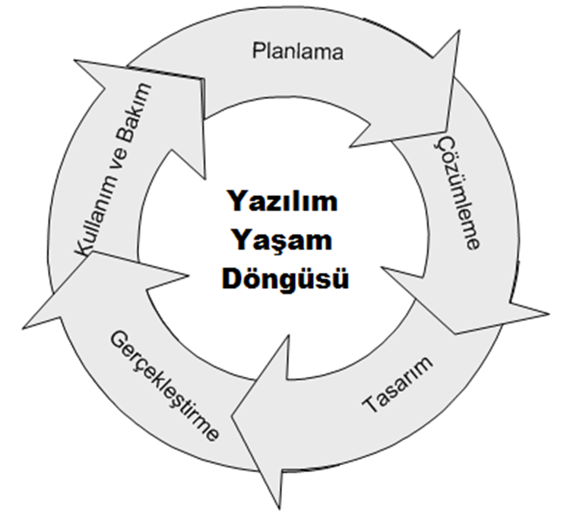
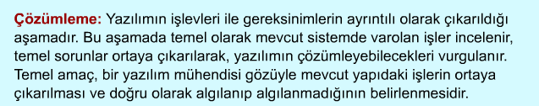

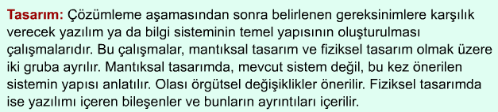
Yazılım Yaşam Döngüsü

Slide 6
Yazılım Yaşam Döngüsü
Planlama
Personel ve donanım gereksinimlerinin çıkarıldığı, fizibilite çalışmasının yapıldığı ve proje planının oluşturulduğu aşamadır.
Analiz
Sistem gereksinimlerinin ve işlevlerinin ayrıntılı olarak çıkarıldığı aşama. Var olan işler incelenir, temel sorunlar ortaya çıkarılır.
mantıksal; önerilen sistemin yapısı anlatılır,
Tasarım
Belirlenen gereksinimlere yanıt verecek yazılım sisteminin temel yapısının oluşturulduğu aşamadır.
mantıksal; önerilen sistemin yapısı anlatılır,
fiziksel; yazılımı içeren bileşenler ve bunların ayrıntıları.
Gerçekleştirim
Kodlama, test etme ve kurulum çalışmalarının yapıldığı aşamadır.
Bakım
Hata giderme ve yeni eklentiler yapma aşaması.

Slide 7
Belirtim Yöntemleri
Bir çekirdek sürece ilişkin fonksiyonları yerine getirmek veya çekirdek süreçler arası geçişlerin belirtilmesinde kullanılan yöntemler, Belirtim Yöntemleri olarak adlandırılır.
yazılım yaşam döngüsündeki çekirdek süreçlerin geliştirme aşamasında hangi sırada uygulanacağını tanımlayan modellere Süreç Modelleri denir.

Slide 8
Belirtim Yöntemleri
Süreç Akışı İçin Kullanılan Belirtim Yöntemleri
Süreçler arası ilişkilerin ve iletişimin gösterildiği yöntemler (Veri Akış Şemaları, Yapısal Şemalar, Nesne/Sınıf Şemaları).
Süreç Tanımlama Yöntemleri
Süreçlerin iç işleyişini göstermek için kullanılan yöntemler (Düz Metin, Algoritma, Karar Tabloları, Karar Ağaçları, Anlatım Dili).
Veri Tanımlama Yöntemleri
Süreçler tarafından kullanılan verilerin tanımlanması için kullanılan yöntemler (Nesne İlişki Modeli, Veri Tabanı Tabloları, Veri Sözlüğü).

Slide 9
Yazılım Süreç Modelleri
Yazılım üretim işinin genel yapılma düzenine ilişkin rehberlerdir.
Süreçlere ilişkin ayrıntılarla ya da süreçler arası ilişkilerle ilgilenmezler.
Gelişigüzel Model
Barok Modeli
Çağlayan (Şelale) Modeli
V Modeli
Spiral Model
Evrimsel Model
Artırımsal Model
Araştırma Tabanlı Model

Slide 10
Gelişigüzel Model-1960lar
Herhangi bir model ya da yöntem yok.
Geliştiren kişiye bağlı.
İzlenebilirliği ve bakımı oldukça zor.
Genellikle tek kişilik üretim ortamı.
Karmaşık olmayan yazılım sistemleri.

Slide 11
Barok Model-1970ler
Analiz
Tasarım
Kodlama
Modül Testleri
Altsistem Testleri
Sistem Testi
Belgeleme
Kurulum
Yaşam döngüsü temel adımlarının doğrusal bir şekilde geliştirildiği model.
Belgelemeyi ayrı bir süreç olarak ele alır, ve yazılımın geliştirilmesi ve testinden hemen sonra yapılmasının öngörür.
Aşamalar arası geri dönüşlerin nasıl yapılacağı tanımlı değil.

Slide 12
Çağlayan Modeli- (Klasik Model)
Analiz
Tasarım
Geliştirme -birim Test
Geliştirme - entegrasyon testi
İşletme -Bakım

Slide 13
Çağlayan Modeli
Yaşam döngüsü temel adımları baştan sona en az bir kez izleyerek gerçekleştirilir.
İyi tanımlı projeler ve üretimi az zaman gerektiren yazılım projeleri için uygun bir modeldir.
Geleneksel model olarak da bilinen bu modelin kullanımı günümüzde giderek azalmaktadır.
Barok modelin aksine belgeleme işlevini ayrı bir aşama olarak ele almaz ve üretimin doğal bir parçası olarak görür.
Barok modele göre geri dönüşler iyi tanımlanmıştır.
Yazılım tanımlamada belirsizlik yok (ya da az) ise ve yazılım üretimi çok zaman almayacak ise uygun bir süreç modelidir.

Slide 14
Çağlayan Modeli
Gerçek yaşamdaki projeler genelde yineleme gerektirir.
Genelde yazılımın kullanıcıya ulaşma zamanı uzundur.
Gereksinim tanımlamaları çoğu kez net bir şekilde yapılamadığından dolayı, yanlışların düzeltilme ve eksiklerin giderilme maliyetleri yüksektir.
Yazılım üretim ekipleri bir an önce program yazma, çalıştırma ve sonucu görme eğiliminde olduklarından, bu model ile yapılan üretimlerde ekip mutsuzlaşmakta ve kod yazma dışında kalan (ve iş yükünün %80’ini içeren) kesime önem vermemektedirler.
Üst düzey yönetimlerin ürünü görme süresinin uzun oluşu, projenin bitmeyeceği ve sürekli gider merkezi haline geldiği düşüncesini yaygınlaştırmaktadır

Slide 15
Çağlayan Modeli –Zorluklar
Bir sonraki aşamaya geçmeden, önceki aşama neredeyse tümüyle tamamlanmış olmalıdır (örneğin, gereksinim tanımlama aşaması bitmeden tasarım aşamasına geçilemez.)
Bu şekilde geliştirme boyunca değişen müşteri isteklerinin sisteme yansıtılması zorlaşır.
Önceki nedenle bu model, gereksinimleri iyi tanımlı ve değişiklik oranı az olacak sistemler için daha uygundur.
Çok az sayıda iş sisteminin gereksinimleri başlangıçta iyi şekilde tanımlanabilir. Bu zorluğu aşmak için; gereksinim tanımlama aşamasından önce iş gereksinimlerinin anlaşılması ve tanımlanması faydalı olabilir.
Daha çok, geniş kapsamlı sistem mühendisliği projeleri için tercih edilir.

Slide 16
V Süreç Modeli
Kullanıcı Modeli
ANALİZ
KABUL
TEST
Mimari Model
GENEL
TASARIM
MODÜL TEST
Verification
Validation
DETAY TASARIM
BİRİM TEST
Gerçekleştirim Modeli
KAYNAK
KOD
ZAMAN

Slide 17
V Süreç Modeli
Sol taraf üretim, sağ taraf sınama işlemleridir.
V süreç modelinin temel çıktıları;
Kullanıcı Modeli
Geliştirme sürecinin kullanıcı ile olan ilişkileri tanımlanmakta ve sistemin nasıl kabul edileceğine ilişkin sınama belirtimleri ve planları ortaya çıkarılmaktadır.
Mimari Model
Sistem tasarımı ve oluşacak altsistem ile tüm sistemin sınama işlemlerine ilişkin işlevler.
Gerçekleştirim Modeli
Yazılım modüllerinin kodlanması ve sınanmasına ilişkin fonksiyonlar.

Slide 18
V Süreç Modeli
Belirsizliklerin az, iş tanımlarının belirgin olduğu BT projeleri için uygun bir modeldir.
Model, kullanıcının projeye katkısını arttırmaktadır.
BT projesinin iki aşamalı olarak ihale edilmesi için oldukça uygundur:
İlk ihalede kullanıcı modeli hedeflenerek, iş analizi ve kabul sınamalarının tanımları yapılmakta,
İkinci ihalede ise ilkinde elde edilmiş olan kullanıcı modeli tasarlanıp, gerçekleşmektedir.

Slide 19
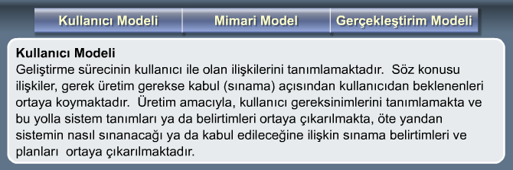


V Modeli Çıktıları

Slide 20
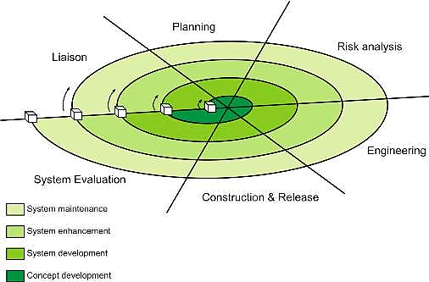
Spiral Model

Slide 21
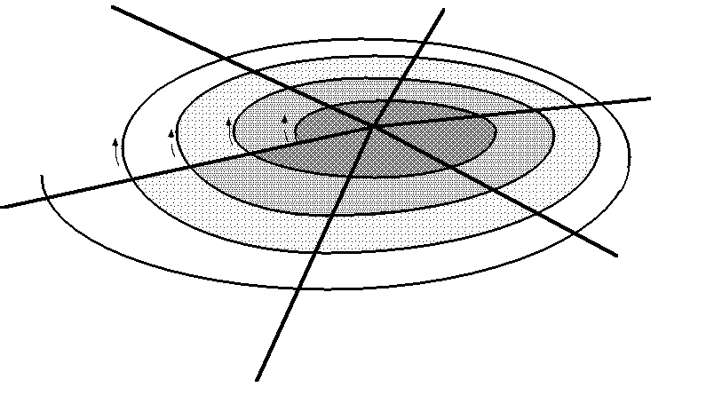
SARMAL (Spiral) MODEL
Planlama: Kaynaklar, zamanlama, yapılacaklar, vb.
Risk Analizi: Teknik, mali ve politik riskler
Müşteri ile İletişim: Gereksinimlerin Belirlenmesi
Çözümleme
ve Tasarım
Müşteri Tarafından Ürünün Değerlendirilmesi
Gerçekleme ve Kurulum: Kullanıcı eğitimi, dokümantasyon, vb. dahil.

Slide 22
Spiral Model
Tasarımı doğrusal bir süreç olarak gören diğer modellerin aksine, bu model spiral bir süreç olarak görür. Bu, yineleyici tasarım döngülerini genişleyen bir spiral olarak temsil ederek yapılır.
Genellikle iç çevrimler, gereksinim tanımının rafine edilmesi için prototipleme ile birlikte ihtiyaç analizinin erken evresini ve dış spiraller yazılım tasarımını aşamalı olarak temsil eder.
Her helezonda, tasarım çabalarını ve bu yineleme için ilgili riski değerlendirmek için bir risk değerlendirme aşaması vardır. Her spiralin sonunda, mevcut spiralin gözden geçirilebilmesi ve bir sonraki aşamanın planlanabilmesi için gözden geçirme aşaması vardır.

Slide 23
Spiral Model
Her tasarım sarmalının altı ana faaliyeti altı temel görevle temsil edilmektedir:
Müşteri İletişimi
Planlama
Risk Analizi
Yazılım Tasarımı
Üretim-dağıtım
Müşteri onayı
Avantajları
Risk analizi yapmaktadır.
Bu yazılım tasarım modeli, büyük yazılım projelerini tasarlamak ve yönetmek için daha uygundur.
Dezavantajları
Risk analizi yüksek uzmanlık gerektirir.
Kullanması pahalı model
Küçük projeler için uygun değildir.

Slide 24
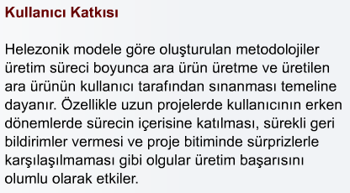
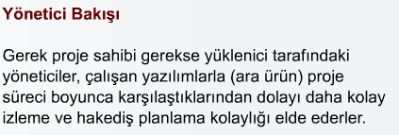
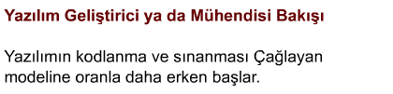
Spiral Modelin Üstün Yönleri

Slide 25
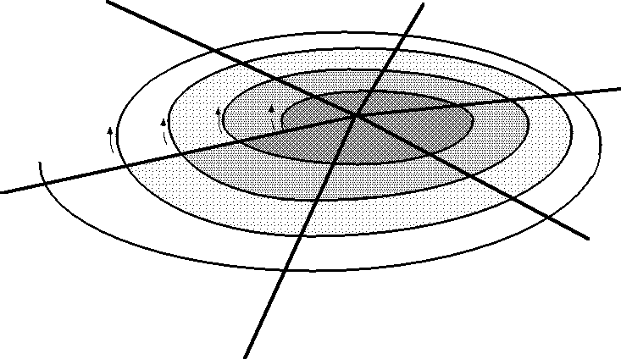
Kazan-Kazan Sarmal Modeli (WINWIN Spiral Model)
Kazanma Durumlarının Belirlenmesi
Uzlaşma ve Seçeneklerin Belirlenmesi
İlgililerin (paydaşlar) Belirlenmesi
Seçeneklerin Değerlendirilmesi ve Risklerin Çözülmesi
İlgililer Tarafından Değerlendirmeler
Gerçekleme ve Kurulum
Paydaş: Yazılımın başarısı ve başarısızlığının etkileyeceği kişi ve kurumlar.
Eksiler : Her planlama aşamasında bütçenin yeniden değerlendirilmesi, sabit
bütçe isteyen(!) yöneticileri mutlu etmez.

Slide 26
Evrimsel (“Evolutionary”) Geliştirme Süreç Modeli
İlk tam ölçekli modeldir.
Coğrafik olarak geniş alana yayılmış, çok birimli organizasyonlar için önerilmektedir.
Her aşamada üretilen ürünler, üretildikleri alan için tam işlevselliği içermektedirler.
Pilot uygulama kullan, test et, güncelle diğer birimlere taşı.
Modelin başarısı ilk evrimin başarısına bağımlıdır

Slide 27
Evrimsel Geliştirme Süreç Modeli
Tanımlama
İlk
Sürüm
Genel
Tanımlama
Geliştirme
Ara
Sürümler
Test Etme
Son
Sürüm

Slide 28
Evrimsel Geliştirme Süreç Modeli
Çok birimli banka uygulamaları.
Önce sistem geliştirilir ve Şube-1’e yüklenir.
Daha sonra aksaklıklar giderilerek geliştirilen sistem Şube-2’ye yüklenir.
Daha sonra geliştirilen sistem Şube-3’e,…. yüklenir.
Belirli aralıklarla eski şubelerdeki güncellemeler yapılır.

Slide 29
EKSİKLERİ
Değişiklik denetimi
Konfigürasyon Yönetimidir
Sürüm Yönetimi
Değişiklik Yönetimi
Kalite Yönetimi

Slide 30
Artırımsal Geliştirme Süreç Modeli
Üretilen her yazılım sürümü birbirini kapsayacak ve giderek artan sayıda işlev içerecek şekilde geliştirilir.
Öğrencilerin bir dönem boyunca geliştirmeleri gereken bir programlama ödevinin 2 haftada bir gelişiminin izlenmesi (bitirme tezleri).
Uzun zaman alabilecek ve sistemin eksik işlevlikle çalışabileceği türdeki projeler bu modele uygun olabilir.
Bir taraftan kullanım, diğer taraftan üretim yapılır

Slide 31
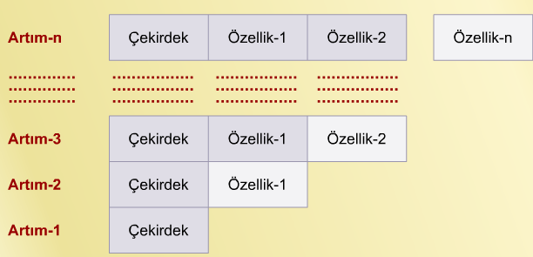
Artımsal (“Incremental”) Geliştirme Süreç Modeli
Modelde üretilen ve uygulamaya alınan her ürün sürümü birbirini içerecek şekilde giderek artan sayıda işlev içerecek biçimde geliştirilmektedir. Öncelikle ürüne ilişkin çekirdek bir kısım geliştirilerek uygulamaya alınmakta ardından yeni işlevsellikler eklenerek yeni sürümler elde edilmektedir.

Slide 32
Artırımsal Geliştirme Süreç Modeli
Genel Gereksinim
Belirlenmesi
Gereksinimleri
Artırımlara Bölme
Sistem Mimarisini Tanımlama
Sistem Artırılımının
Yapılması
Artırılımın
Onaylanması
Artırılımın
Birleştirilmesi
Sistemin Onaylanması
Son
Sistem
Bitmemiş Sistem

Slide 33
Araştırma Tabanlı Süreç Modeli
Yap-at prototipi olarak ta bilinir.
Araştırma ortamları bütünüyle belirsizlik üzerine çalışan ortamlardır.
Yapılan işlerden edinilecek sonuçlar belirgin değildir.
Geliştirilen yazılımlar genellikle sınırlı sayıda kullanılır ve kullanım bittikten sonra işe yaramaz hale gelir ve atılır.
Model-zaman-fiyat kestirimi olmadığı için sabit fiyat sözleşmelerinde uygun değildir.

Slide 34
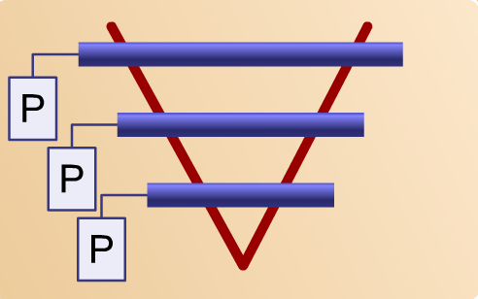
Prototipleme Modeli
Prototip geliştirmedeki iş adımları:
Belirsizliği tanımla
Çözümleri tanımla
Prototip çalışması yap
Belirsizliğin sonucunu elde et
Prototipleme modelinin temel zayıf yönü, kaynak maliyetlerinin kestirimindeki zayıflığıdır. Bir prototip çalışmasının ne kadar süreceği, ne kadar iş yükü gerektireceği kolayca kestirilememekte ve dolayısıyla yönetimi zorlaşmaktadır.
Prototipleme işlevinin temel amacı, ilgili alt modellerde ortaya çıkabilecek belirsizlikleri azaltmaktır. Prototip çalışması araştırma türü bir çalışma olabileceği gibi sonradan atılacak bir yazılım parçası da olabilir.

Slide 35
Metodolojiler
Metodoloji: Bir BT projesi ya da yazılım yaşam döngüsü aşamaları boyunca kullanılacak birbirleriyle uyumlu yöntemler bütünü.
Bir metodoloji,
bir süreç modelini ve
belirli sayıda belirtim yöntemini içerir
Günümüzdeki metodolojiler; çağlayan, V ya da spiral süreç modellerini temel almaktadır.

Slide 36
Bir Metodolojide Bulunması Gereken Temel Bileşenler
Konfigürasyon yönetim
modeli
Maliyet yönetim modeli
Kalite yönetim modeli
Risk yönetim modeli
Değişiklik yönetim modeli
Kullanıcı arayüz ve ilişki modeli
Standartlar
Ayrıntılandırılmış bir süreç
modeli
Ayrıntılı süreç tanımları
İyi tanımlı üretim yöntemleri
Süreçler arası ara yüz tanımları
Ayrıntılı girdi tanımları
Ayrıntılı çıktı tanımları
Proje yönetim modeli

Slide 37
Bir Metodolojide Bulunması Gereken Temel Bileşenler
Metodoloji bileşenleri ile ilgili olarak bağımsız kuruluş (IEEE, ISO, vs.) ve kişiler tarafından geliştirilmiş çeşitli standartlar ve rehberler mevcuttur.
Kullanılan süreç modelleri ve belirtim yöntemleri zaman içinde değiştiği için standart ve rehberler de sürekli güncellenmektedir.

Slide 38
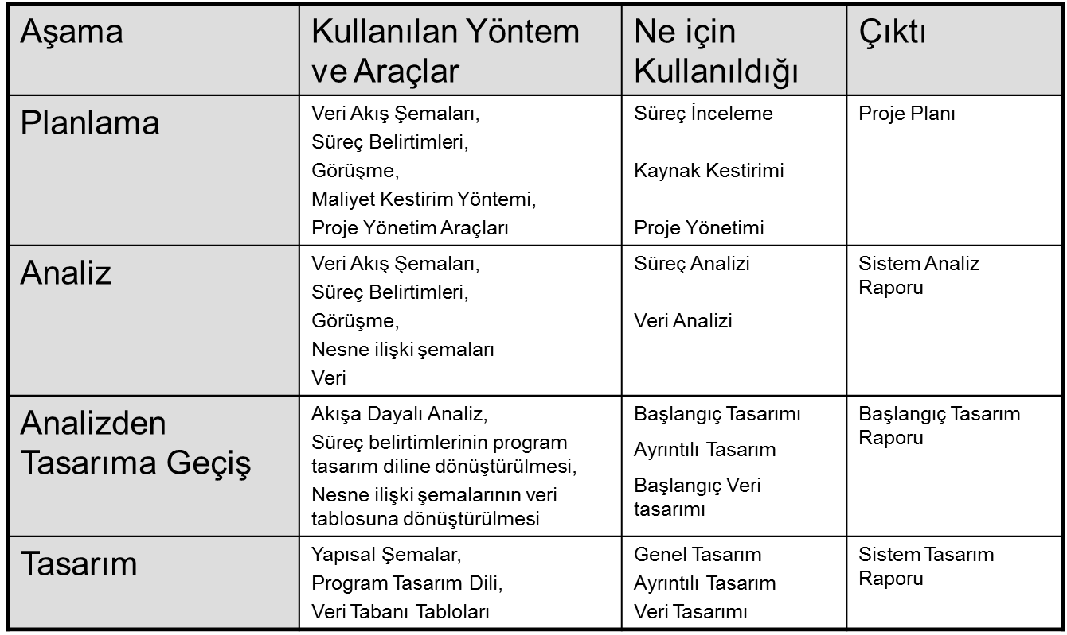
Yourdon Yapısal Sistem Tasarım Metodolojisi

Slide 39
HIZLI UYGULAMA GELİŞTİRME (RAD: Rapid Application Development)
Kısa geliştirme çevrimleri üzerinde duran artımsal bir model.
Gereksinimler:
Uygulamanın yaklaşık/ortalama 3 aylık bölümlere ayrılabilmesi,
Yeterli sayıda bölümün eşzamanlı ilerlemesinin sağlanabilmesi,
Yazılımın bileşenlerden kurulabilmesi.
Artılar:
Bu sürece uygun yazılım projelerinde verimliliğin artması.
Eksiler:
Büyük ölçekli çalışmalarda yeterli sayıda bölümü eşzamanlı
ilerletebilecek sayıda çalışanın bulunamaması.
Çalışanlar hıza uyum sağlayabilmelidirler.
Yüksek teknik risklere uygun değil.
Sonuç:
Prototip geliştirmede kullanılması veya ana fikirlerinin diğer süreçlere uygulanması yerinde olacaktır.

Slide 40
BİLEŞEN TABANLI (Component Based) UYGULAMA GELİŞTİRME
Uygulamanın hazır yazılım bileşenlerinden oluşturulmasını öngörür.
Aşamaları:
Konu alanı mühendisliği (Domain Engineering)
Aday bileşenlerin sınıflandırılması ve seçilmesi (Qualification)
Seçilen bileşenlerin kendi yazılımımıza uyarlanması (Adaptation)
Bileşenlerin bir araya getirilmesi (Composition)
Artılar:
Yeniden kullanımın özendirilmesi (azalan giderler)
Eksiler:
Uygun bileşenlerin bulunması gerekliliği
Bileşenlerin uyarlanması gerekliliği
Sonuçlar:
Özellikle hızlı uygulama geliştirme olmak üzere, ana fikirleri çeşitli süreçlere uygulanabilir.

Slide 41
ÇEVİK (Agile) SÜREÇLER
Değişen gereksinimler, teknik riskler gibi önceden belirlenemeyen durumlara ve yazılım ürününü etkileyebilecek her tür değişikliğe karşı esneklik sağlayan süreçlerdir.
Bireyler ve etkileşimler
Çalışan yazılım
Müşterinin sürece katılımı
Değişikliklere uyum sağlamak
Süreçler ve gereçler
Ayrıntılı belgeler
Sözleşme pazarlığı
Bir planı izlemek
Çevik süreçler, sağ taraftaki maddelerin yararını kabul etmekle birlikte, sol taraftaki maddelere daha çok önem vermektedir.
Bir ilerleme olmaksızın yalnızca sürekli uyum sağlamak başarı değildir.
Yazılımın artımsal gelişimi
Müşteriye erken ve sık ürün teslimi
Başarımın birincil ölçütü çalışan yazılımdır.

Slide 42
ÇEVİK (Agile) SÜREÇLER
Aşırı Programlama (XP)
Adımlar: Planlama – Tasarım – Kodlama – Sınama Artımsal Ürün
Planlama:
Müşteri, kullanıcı öyküleri (KÖ) oluşturur.
Müşteri, öyküleri önemine göre derecelendirir.
Yaklaşık 3 haftada gerçeklenemeyecek öyküler varsa, ekip müşteriden bunları alt öykülere bölmesini ister.
Ekip ve kullanıcı, öykülerin sıradaki artımsal ürüne nasıl ekleneceğine karar verir:
Ya önce yüksek riskli öyküler gerçeklenir,
Ya da önce yüksek öncelikli öyküler gerçeklenir.
Her olasılıkta tüm öyküler kısa sürede (birkaç hafta)
gerçeklenmelidir.

Slide 43
ÇEVİK (Agile) SÜREÇLER
Aşırı Programlama (XP)
Adımlar: Planlama – Tasarım – Kodlama – Sınama Artımsal Ürün
Tasarım:
Basit tasarım karmaşık gösterimden üstündür. (KISS: Keep It Simple,
Stupid!)
CRC (Class-Resposibility-Collaboration) kartları ile yazılımın sınıf düzeyinde incelenmesi.
Karmaşık bir tasarımdan kaçınılamazsa işlevsel bir ön gerçekleme yapılır (Spike solution).
Refactoring teşvik edilir.
Bu aşamanın ürünleri CRC kartları ve ön gerçeklemelerdir (başka ürün yok).

Slide 44
ÇEVİK (Agile) SÜREÇLER
Sürü (Scrum)
Adımlar: Görev Listesi – Koşu – İşlev Gösterimi
Görev Listesi:
Müşterinin belirlediği, kendisine değer sağlayan gereksinimler ve
özellikler (kullanıcı öykülerinin bir başka tanımı).
Önceliklendirilmiştir.
Koşu:
Görev listesinin maddelerinden biri seçilir ve önceden belirlenmiş kısa bir
süre içerisinde (30 gün) gerçeklenir.
Koşu süresince ekibin her gün yaptığı toplantılar:
Kısa sürer (15dk).
Sürü önderi yönetir.
Herkesin sorduğu ve cevapladığı üç ana soru:
Son toplantıdan bu yana ne yaptınız?
Karşılaştığınız engeller nelerdir?
Yarınki toplantıda neleri başarmayı hedefliyorsunuz?

